Slide 1
Kamsar, le 09.02.2016
Formation Utilisateurs- FINANCE Module 05.03 Reporting des immobilisations

Slide 2
Objectif de la formation
Description des processus métier
Mode opératoire
Synthèse et point d’attention

Slide 3

Objectifs de la formation
Objectifs
Durée
Savoir interpréter le reporting des immobilisations
2 Heure
Public cible
Comptables immobilisations
Contenu de la formation
Pré-requis
Reporting des immobilisations
Introduction à SAP

Slide 4

Agenda : 2h00
Horaire | Agenda Matinée
8h00 – 8h20 | Accueil / Introduction : 5 min Présentation des processus : 15 min
8h20 – 9h30 | La représentation des processus Présentation : 20 min Exercice dirigé : 50 min
9h30 – 10h00 | Question et libre échange

Slide 5
Objectifs de la formation
Description du processus
Mode opératoire
Synthèse et point d’attention

Slide 6
Reporting des immobilisations
SAP fourni plusieurs reporting pour les immobilisations. Parmi tous ces reportings, la grille d’évolution est la plus utilisée.
Elle fait partir des annexes les plus importantes du bilan.
Elle affiche toutes les modifications apportées aux existants d’immobilisations dans un exercice comptable.

Slide 7
Objectifs de la formation
Description du processus métier
Modes opératoires
Synthèse et point d’attention

Slide 8
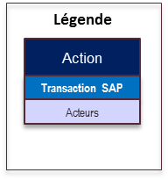
Mode opératoire Présentation du mode opératoire dans SAP
Grille d’évaluation des immobilisations
Liste d’inventaire par centres de coût
Liste d’inventaire par catégorie d’immobilisation
Amortissement des immobilisations en service
S_ALR_87011990
S_ALR_87011979
S_ALR_87011981
S_ALR_87012936
Comptable Immobilisations
Comptable Immobilisations
Comptable Immobilisations
Comptable Immobilisations

Slide 9
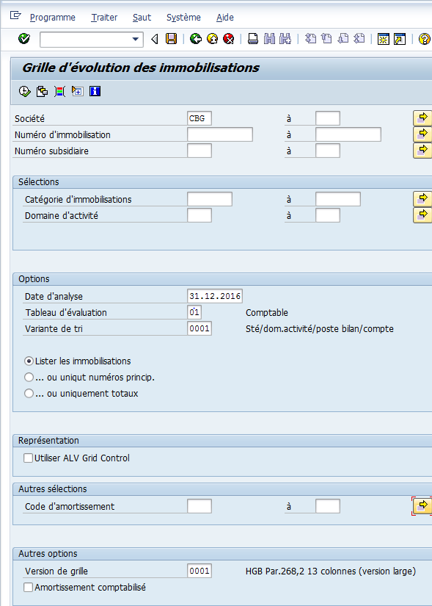









Mode opératoire pour édition des reportings des immobilisations : Grille d’évaluation des immobilisations 1/2
Depuis le menu SAP : Gestion Comptable / Comptabilité financière / Immobilisations / Système d’information / Etats relatifs à la comptabilité des immobilisations / Portefeuille des immobilisations / Liste d’inventaire / Explication sur le bilan :
Lancer la transaction : S_ALR_87011990 Renseigner les données suivantes :
Société
Date d’analyse
Le tableau d’évaluation
Cocher lister les immobilisations ou autres choix en fonction du besoin
Exécuter

Slide 10
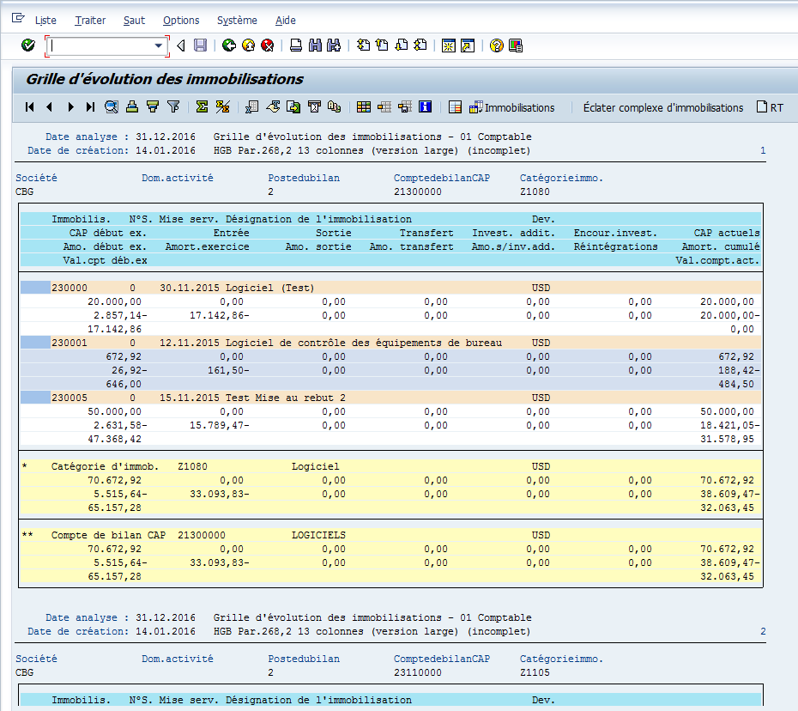
Mode opératoire pour édition des reportings des immobilisations : Grille d’évaluation des immobilisations 2/2

Slide 11
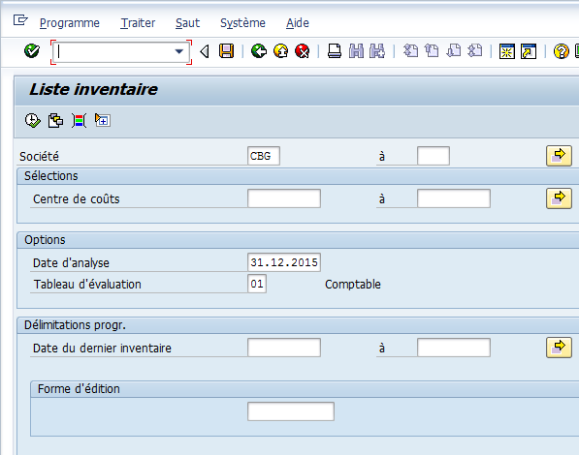





Mode opératoire pour édition des reportings des immobilisations : Liste d’inventaire par centres de coût 1/2
Lancer la transaction : S_ALR_87011979 Renseigner les données suivantes :
Société
Centre de coût si vous en voulez un particulier sinon blanc
Date d’analyse
Tableau d’évaluation
Exécuter

Slide 12
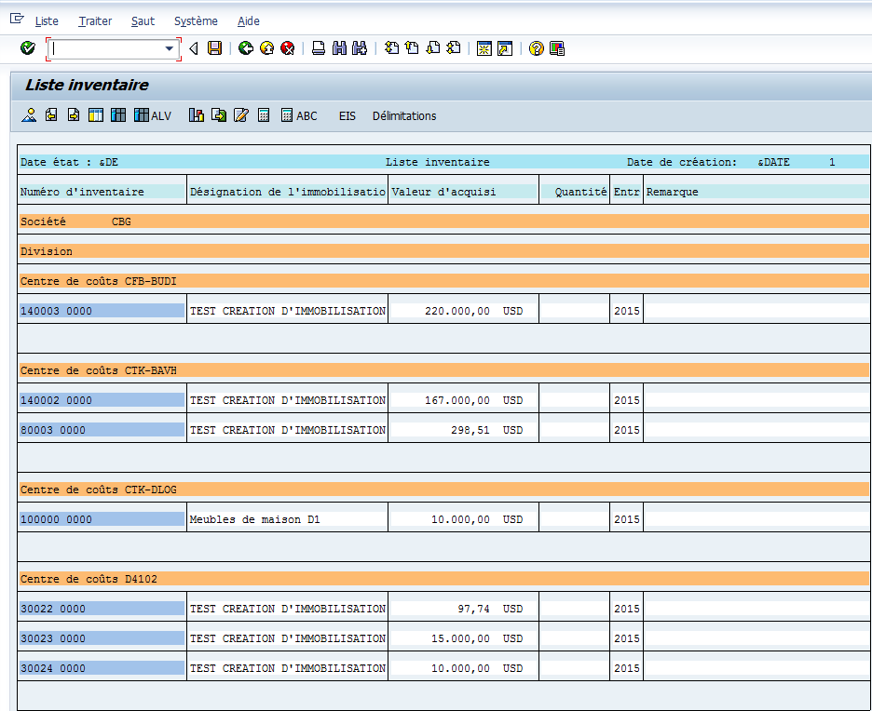
Mode opératoire pour édition des reportings des immobilisations : Liste d’inventaire par centres de coût 2/2

Slide 13
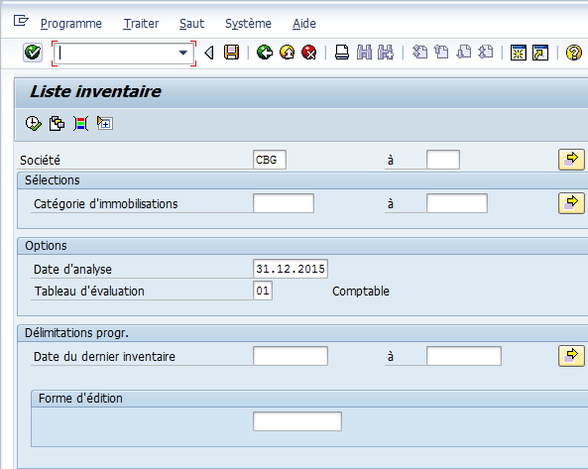

Mode opératoire pour édition des reportings des immobilisations : Liste d’inventaire par catégorie d’immobilisation 1/2
Lancer la transaction : S_ALR_87011981 Renseigner les données suivantes :
Société
Catégorie si vous en voulez un particulier sinon blanc
Date d’analyse
Tableau d’évaluation
Exécuter

Slide 14
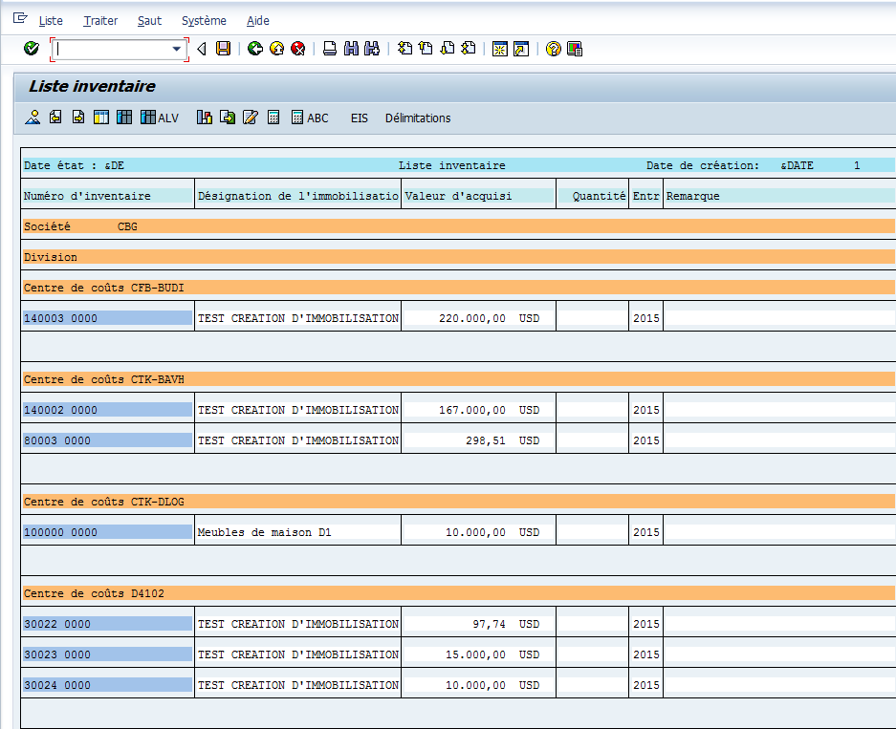
Mode opératoire pour édition des reportings des immobilisations : Liste d’inventaire par catégorie d’immobilisation 2/2

Slide 15
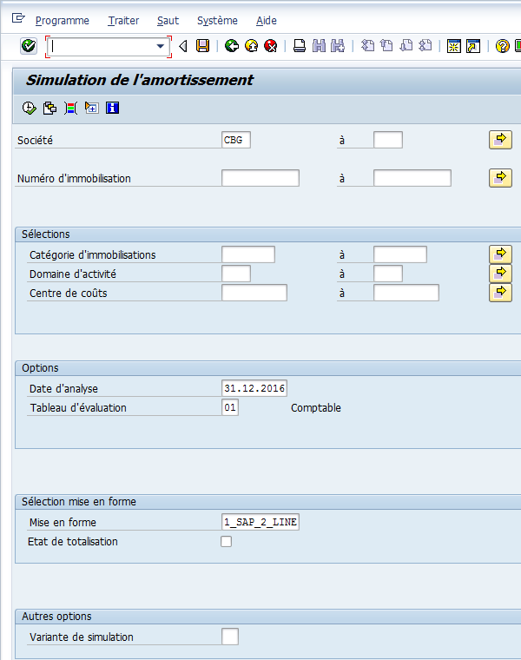







Mode opératoire pour édition des reportings des immobilisations : Amortissement des immobilisations en service (simulation d’amortissement) 1/2
Lancer la transaction : S_ALR_87012936 Renseigner les données suivantes :
Société
Numéro d’immo si une immo. en particulier sinon blanc
Catégorie d’immo. en particulier sinon blanc
Date d’analyse
Tableau d’évaluation
Une mise en forme apparait par défaut
Exécuter

Slide 16
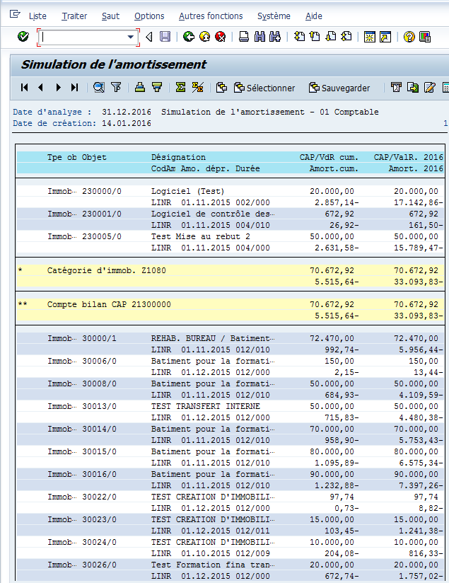
Mode opératoire pour édition des reportings des immobilisations : Amortissement des immobilisations en service (simulation d’amortissement) 2/2

Slide 17


Exercice dirigé
La présentation détaillée du pas à pas est retrouvée dans le guide utilisateur
Lancer différents reportings et se familiariser vous avec leurs présentations
Notes:
Notes pédagogiques :

Slide 18
Objectifs de la formation
Description du processus métier
Modes opératoires
Synthèse et point d’attention

Slide 19
Synthèse
Les reports sont de très bons moyens de suivi et reflètent l’état des immobilisations dans le système. Pensez à les utiliser le plus souvent possible.

Slide 20

Des questions ?

